Slide 1
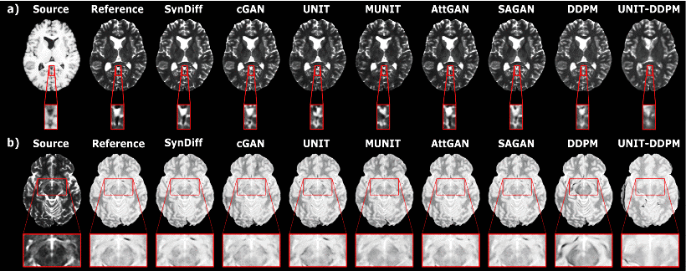
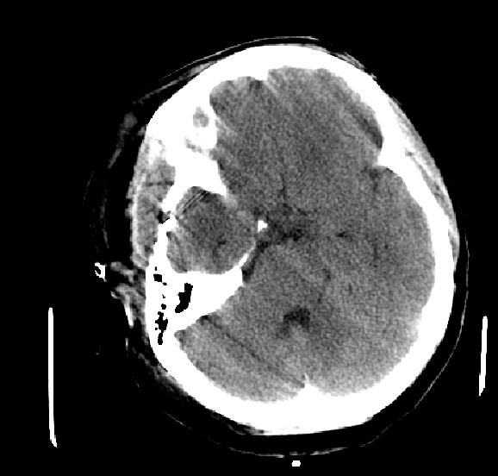
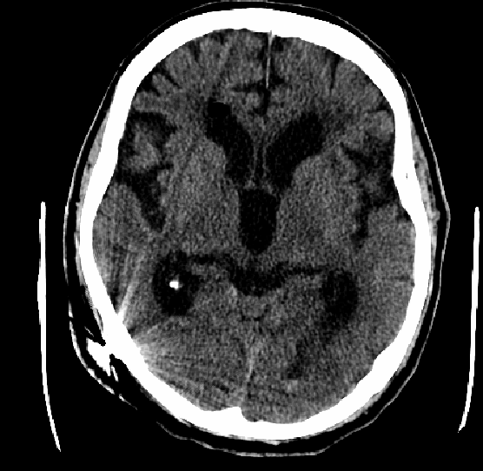
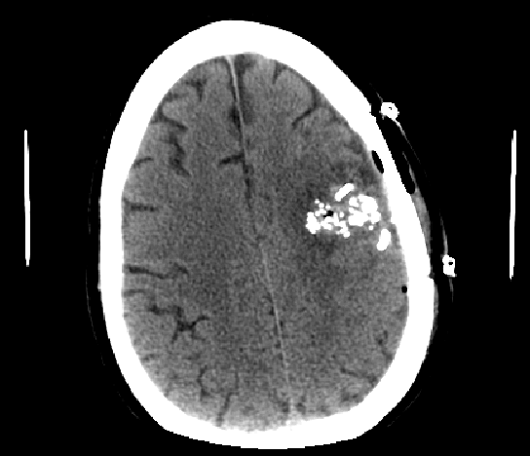
原图像
Diffusion
GAN
扫描运动伪影
化学位移伪影
饱和效应

Slide 2
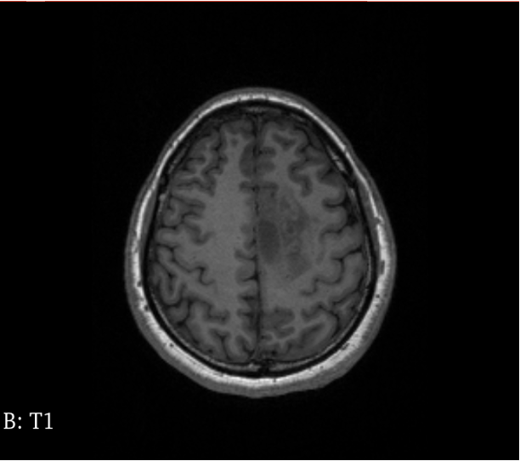
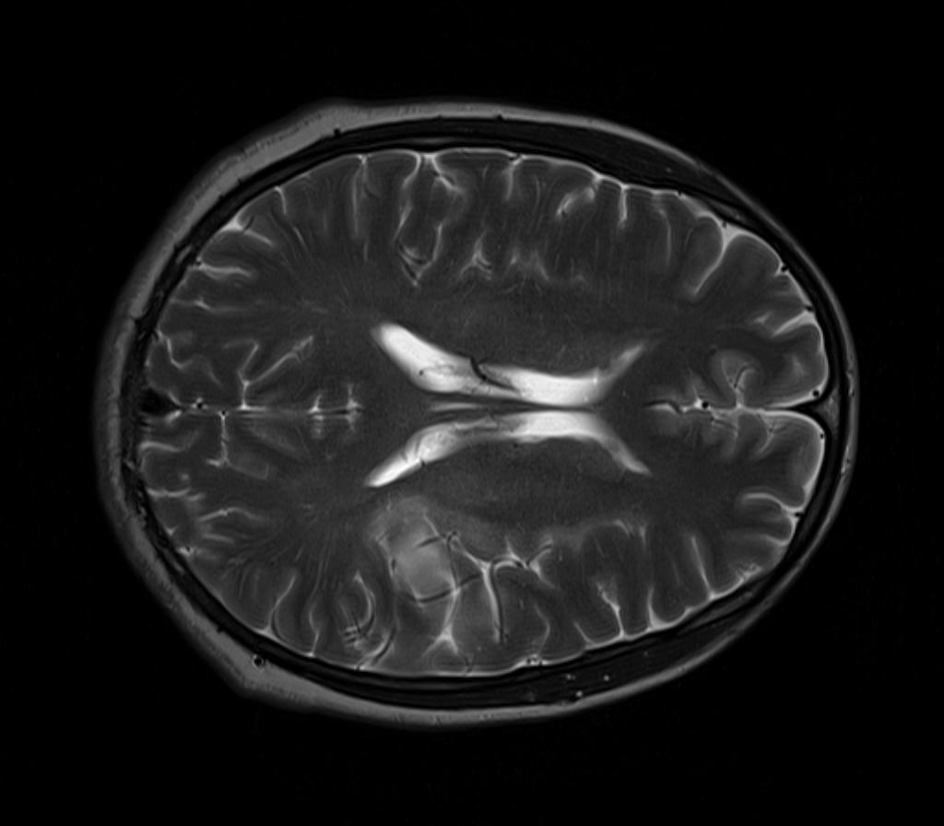
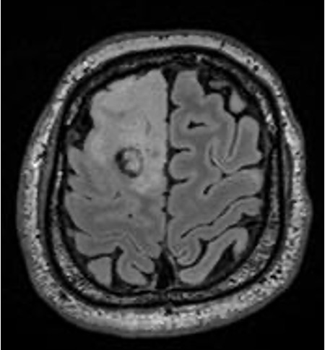
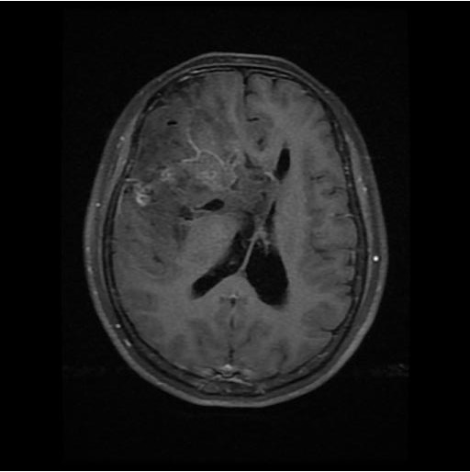
T1模态
T2模态
T2FLAIR模态
T1C+模态
右侧肿瘤
右侧肿瘤
左侧肿瘤
左侧肿瘤

Slide 3
Conv
MaxPooling
Sigmoid
BN
Global Pooling
ReLU
Attention1
FC
Attention2
interpolate

Slide 4
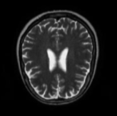

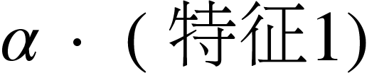

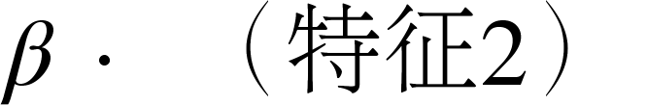

基于生成式数据增强和深度学习的脑肿瘤图像分类
关键问题
研究目标
研究内容
基于条件去噪扩散概率模型的生成脑肿瘤图像研究
通过条件概率条件去噪扩散概率模型生成数据，增加模型所见样本多样性，作为数据增强策略
临床数据稀缺性
条件去噪扩散概率模型
生成数据验证
构造数据集
基于注意力的空间通道双分支脑肿瘤图像分类研究
提出一个基于注意力的空间通道双分支的脑肿瘤分类模型，克服单一模型架构的局限性
脑肿瘤与正常脑组织纹理相似、影像对比度较低而难以区分
空间注意力
空间特征
分类结果
通道注意力
通道特征
基于多模态融合的脑肿瘤图像分类研究
多模态数据融合，通过知识蒸馏，挖掘不同模态数据之间的互补性，提升分类性能
单模态数据分类稳定性差
模态特异性
特征提取
多模态
教师模型
单模态
学生模型
分类结果

Slide 5

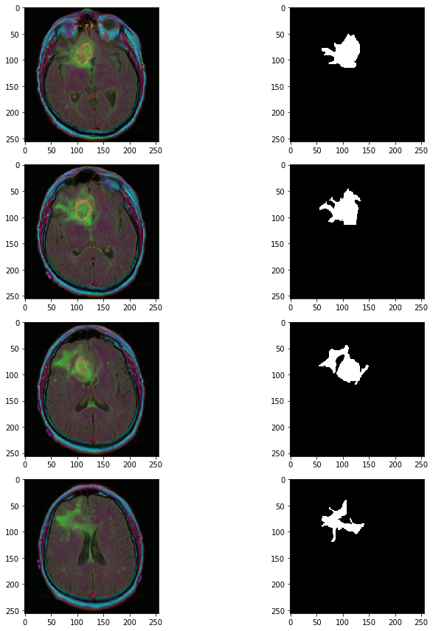
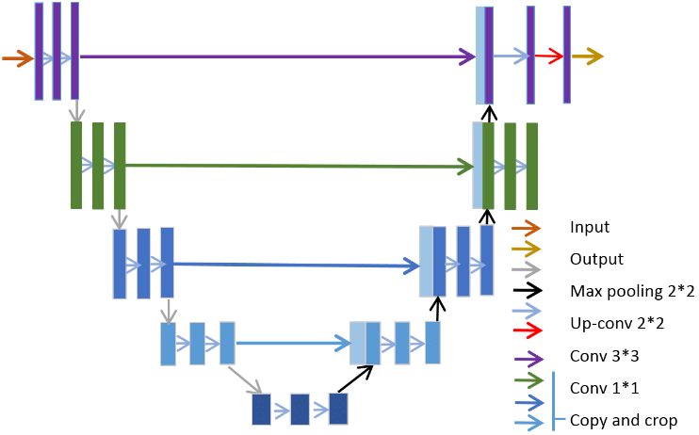
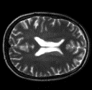

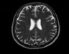

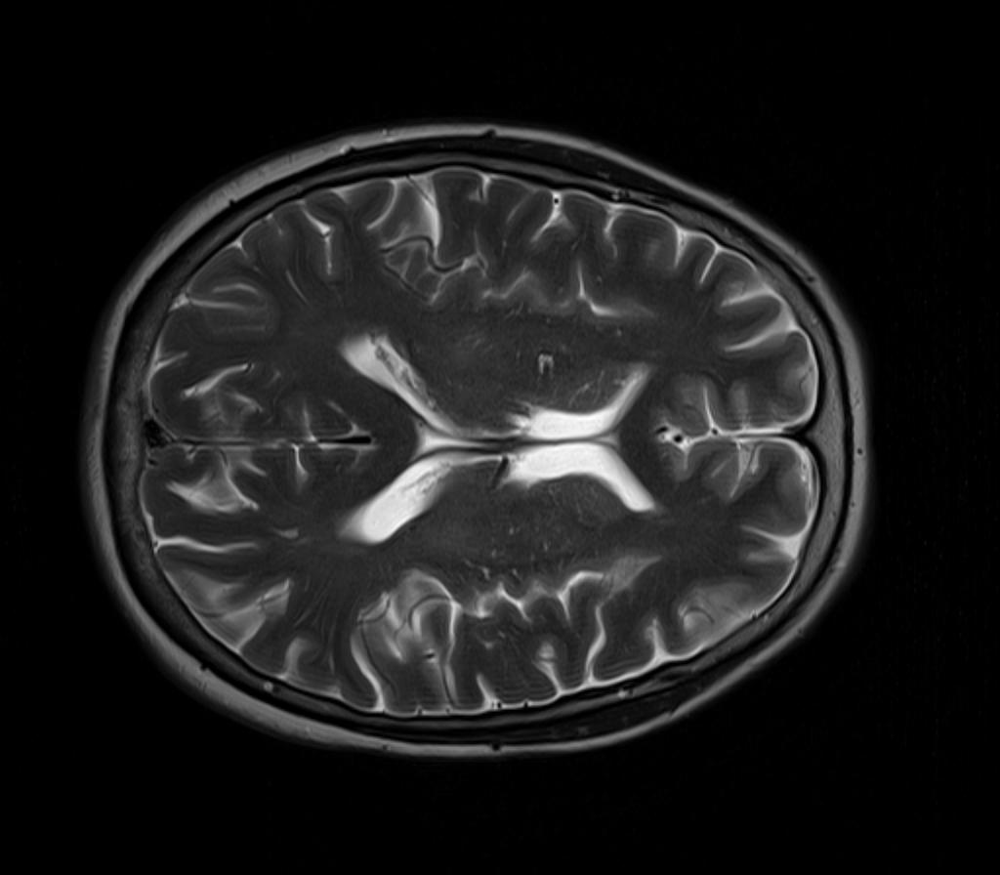


推理
扩散模型数据集构建
临床数据集1
临床数据集1
Mask
扩散模型
训练数据集
生成数据集
生成数据集Mask
公开数据训练
公开数据
混合数据集
U-Net
混合数据集Mask
U-Net推理Mask
临床数据微调
测试数据集
训练
临床数据
临床数据集2
临床数据集1预训练模型
生成数据集预训练模型
A
混合数据集预训练模型
测试数据集
+
临床数据集1模型
Mask
U-Net训练模型
U-Net
测试数据集
+
生成数据集模型
Mask
B
测试数据集
+
混合数据集模型
Mask
C
A
B
C
U-Net
Dice A
Dice B
Dice C
U-Net推理Mask
测试数据真实Mask
评估生成数据有效性

Slide 6
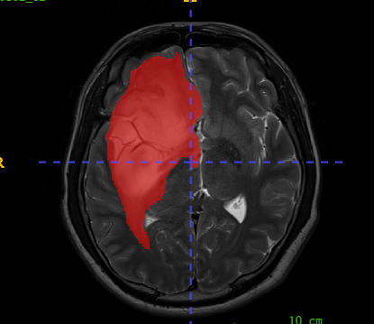
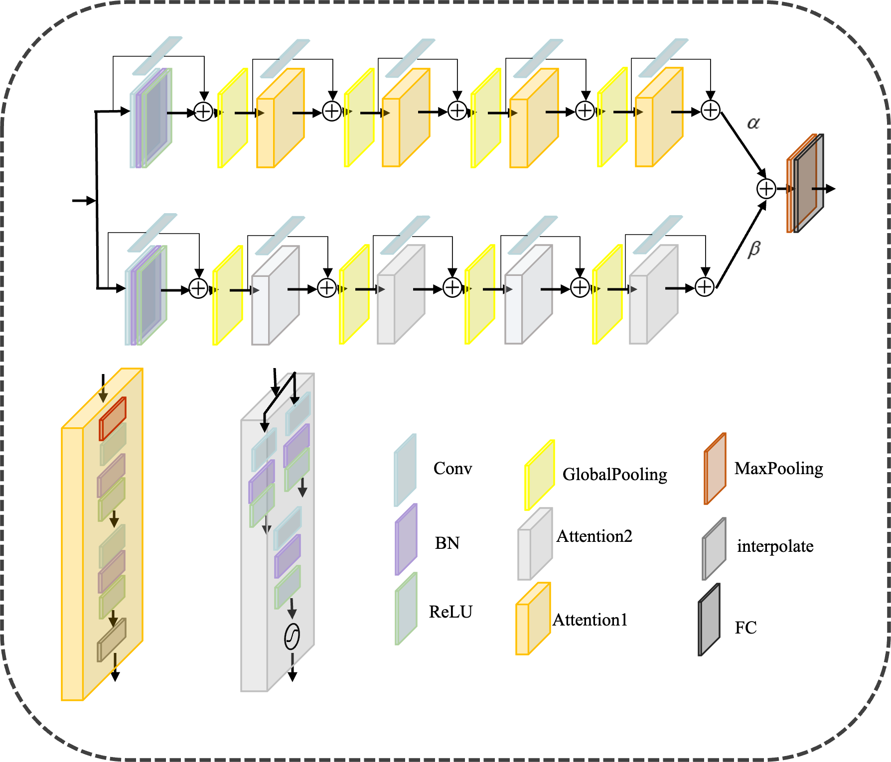
MRI 3D图像
分级任务
> 30像素
分亚型任务
MRI 2D切片
双分支网络

Slide 7
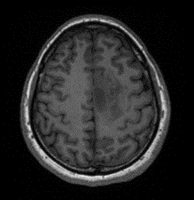

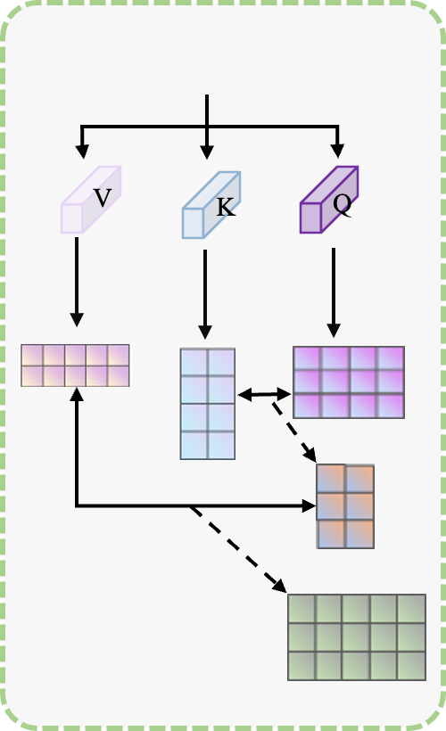

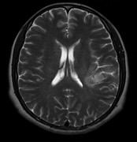
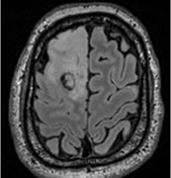
通道空间双分支注意力模块
光谱注意力模块
自注意力模块
T1
分级任务
>30像素
MRI 3D图像
T2
分亚型任务
T2FLAIR
Conv
GlobalPooling
MaxPooling
LeakyReLU
Attention1
FC
BN
Attention2
interpolate

Slide 8
通道空间双分支注意力模块
光谱注意力模块
自注意力模块
T1
分级任务
>30像素
MRI 3D图像
T2
分亚型任务
T2FLAIR
平均池化通道注意力
空间注意力
T1模态加权特征
T2模态加权特征
T2FLAIR模态加权特征
最大池化通道注意力

Slide 9
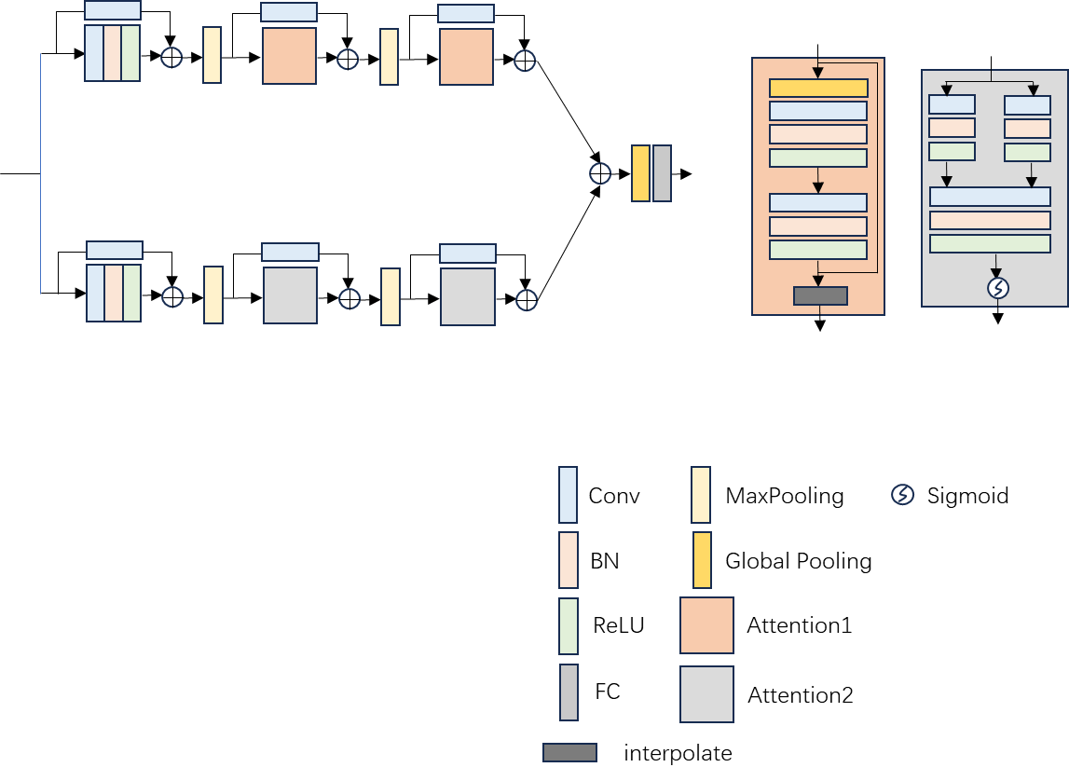
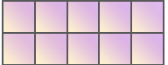
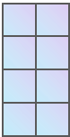
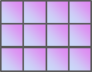
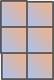
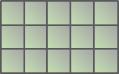

V
K
Q

Slide 10
Conv
GlobalPooling
MaxPooling
BN
Attention2
interpolate
ReLU
Attention1
FC

Slide 11
通道空间双分支注意力模块
光谱注意力模块
自注意力模块
T1
T2
T2FLAIR

Slide 12
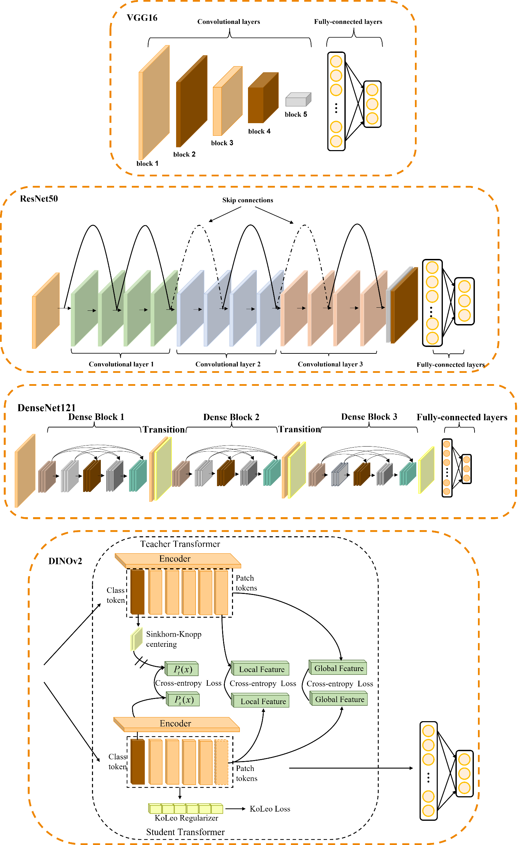
Class
Grade n / Sub-type n
Class
Grade n / Sub-type n
> 30像素
生物标记物
Class
Grade n / Sub-type n
MRI 2D切片

Slide 13
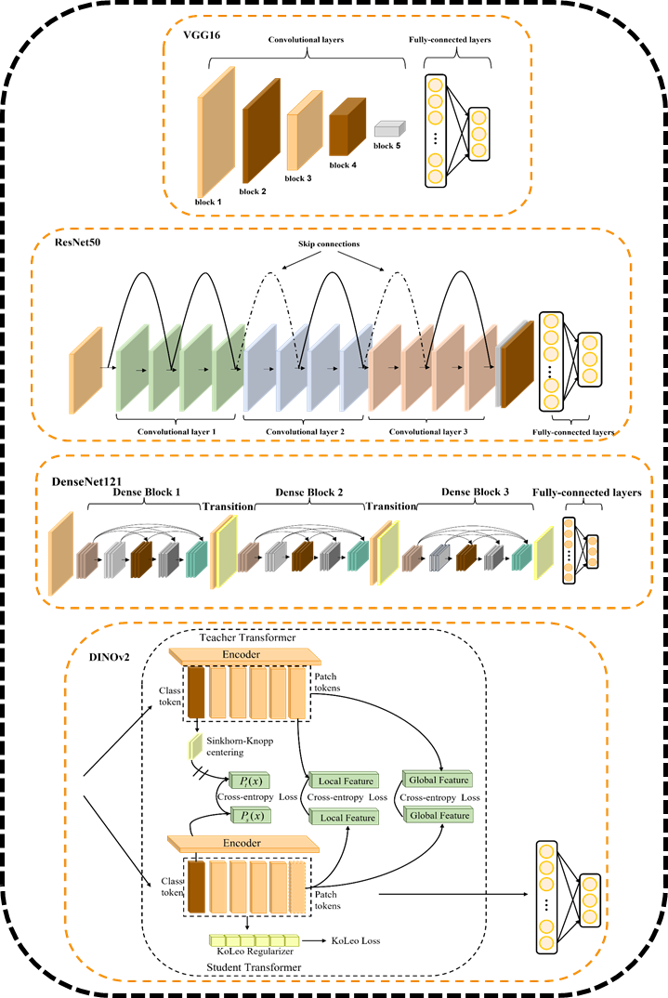



> 30 像素
冻结模型特征
特征融合模块
编码特征
生物标记物
不冻结模型特征
自编码器
MRI 2D切片
教师模型
蒸馏
分类任务
级别 / 亚型
学生模型

Slide 14
生成数据的扩散模型
文献调研
WDM
Denoising Diffusion Probabilistic
生成3D数据
medicaldiffusion
SynDiff
确定3D数据集
验证数据质量
构建验证
数据集
挑选数据

Slide 15
图像分类模型
文献调研
AlexNet
Inception
VS.
提出的模型
Vision Transformer
DeiT
分析
性能
输出分类
分析结果
性能较好
性能较差

Slide 16
分类结果
图像分类模型
其他医疗图像
图像种类
联合生物信息
文献调研
ResNet
DenseNet
是
多模态数据
分类结果
VGG16
DINOv2
胶质瘤图像
否
图像分类结果
生物信息
分类结果

Slide 17

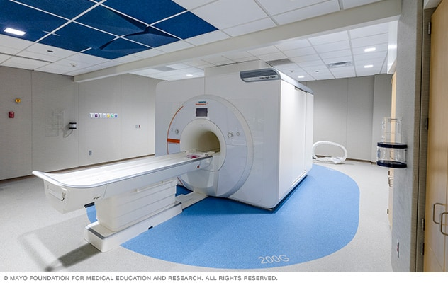
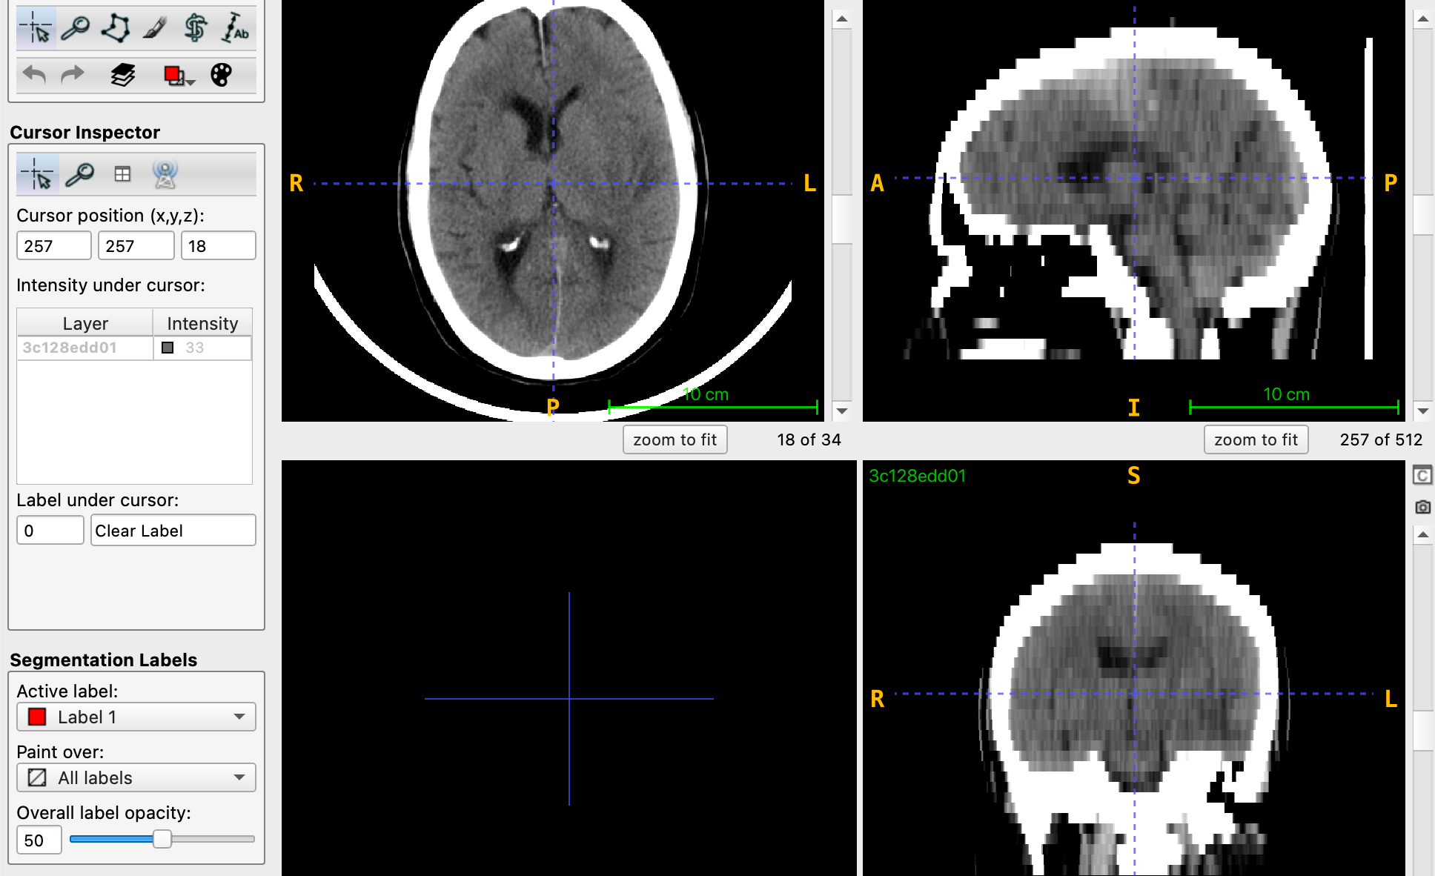


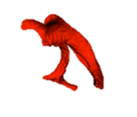
MRI扫描仪扫描
3D数据导出
人工标注
（1）
（2）
（3）
MRI 扫描仪
3D图像查看
病例标注
3D Mask标注

Slide 18
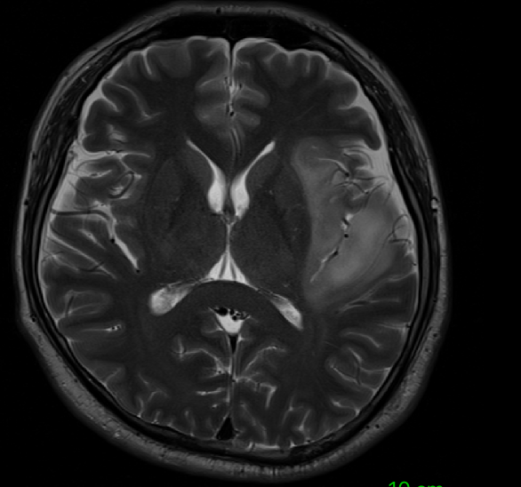
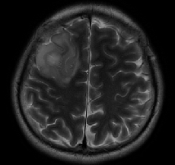
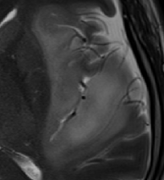
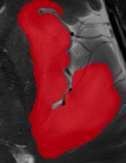
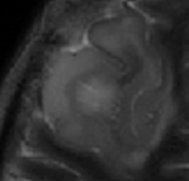
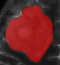
肿瘤区域
胼胝体
肿瘤区域
临床含有胶质瘤脑部MRI 2D图像
脑胶质瘤图像

Slide 19
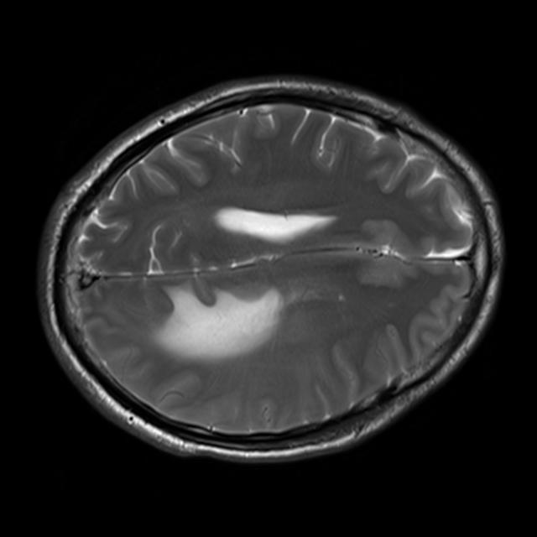
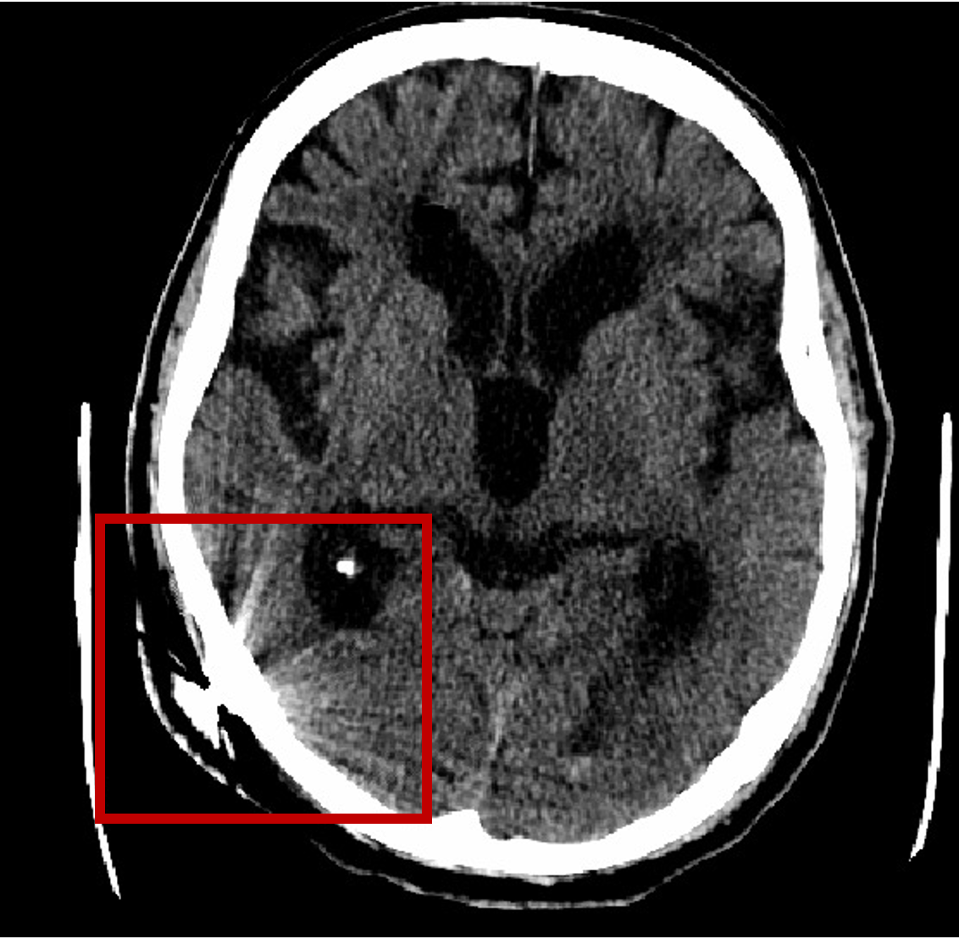
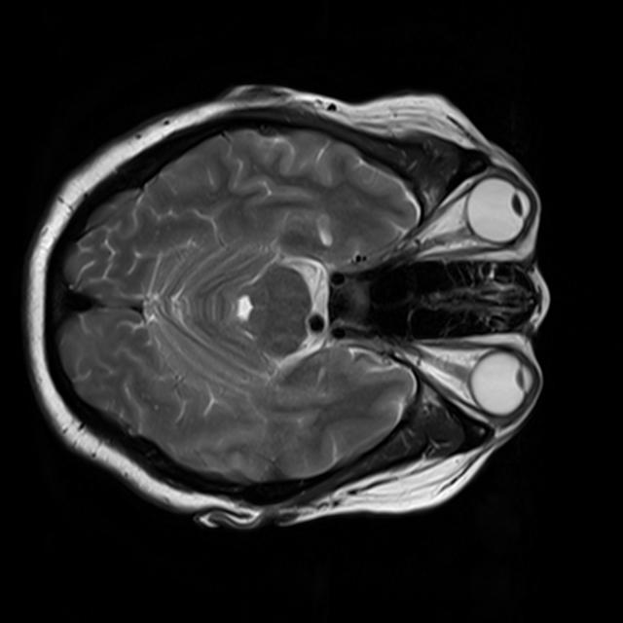
正常图像
化学位移伪影
扫描运动伪影
无肿瘤图像

Slide 20
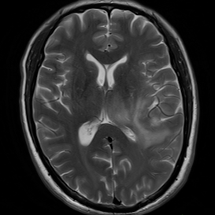
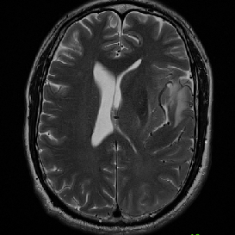
其他正常脑组织
肿瘤区域
胼胝体
肿瘤区域
临床脑胶质瘤MRI 2D图像

Slide 21


最大池化
平均池化
输入特征
通道注意力图
卷积层
输入特征
空间注意力图

Slide 22
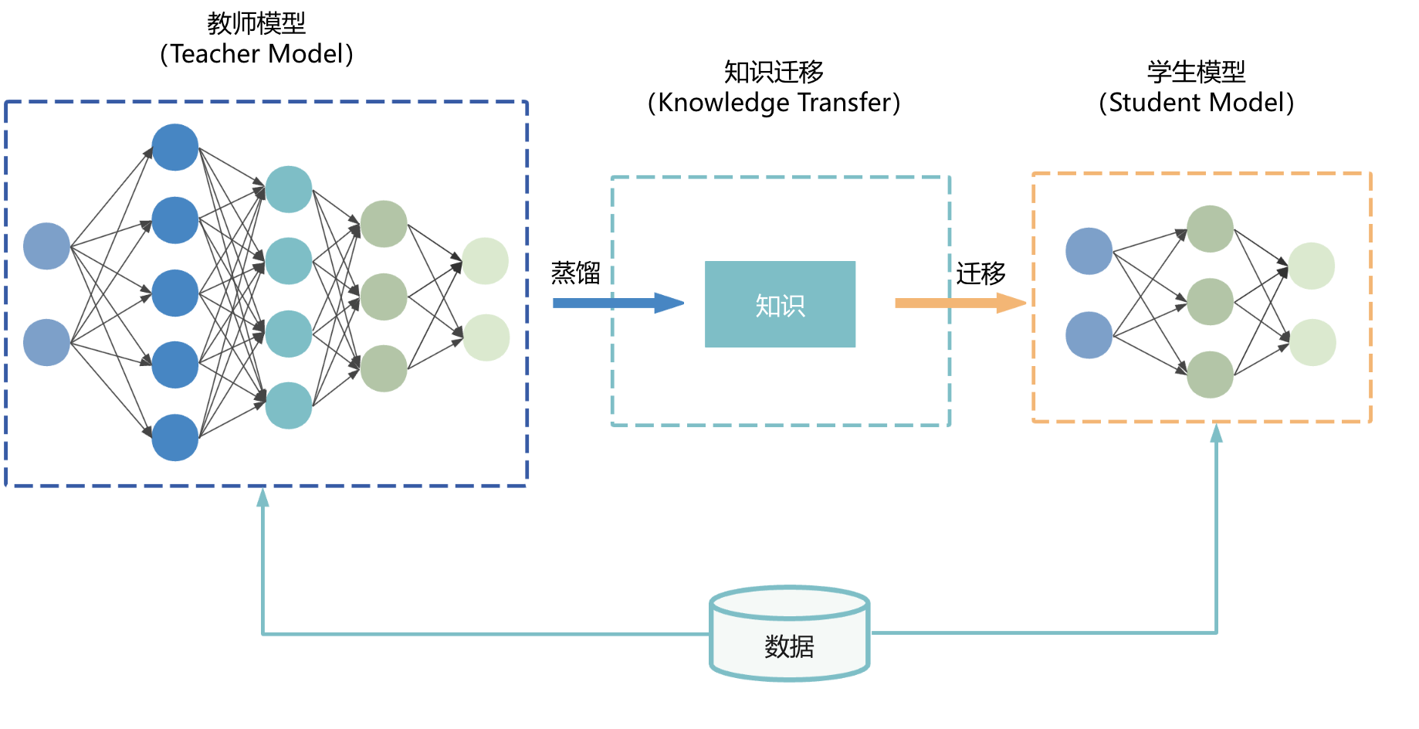
教师模型
知识迁移
学生模型

Slide 23

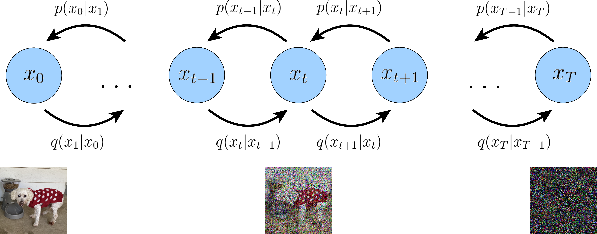
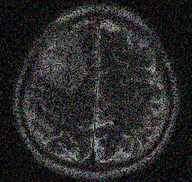
分类器
分类器
分类器
分类器
y
y
y
y
改进U-Net
改进U-Net
改进U-Net
改进U-Net

Slide 24
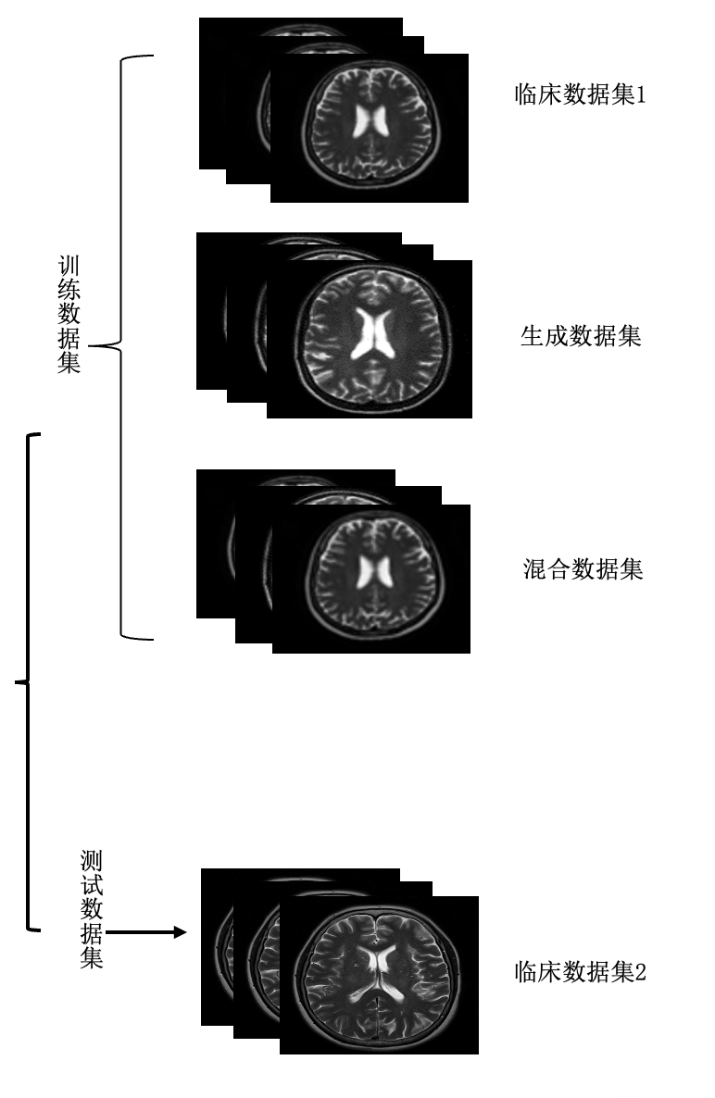
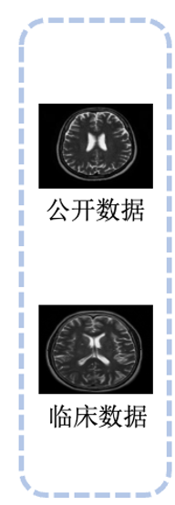
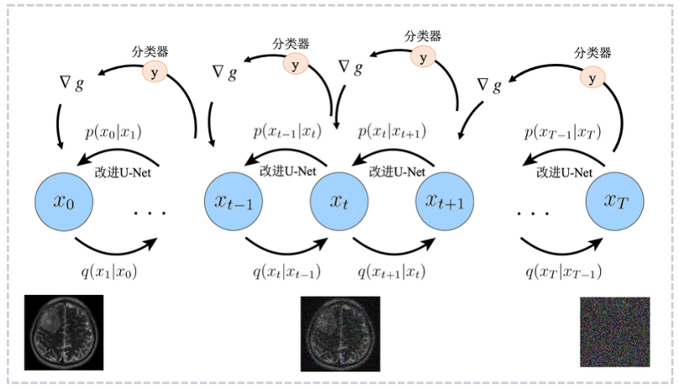
Classifier guided模型
脑胶质瘤MRI 2D图像
脑胶质瘤MRI 2D图像

Slide 25


临床数据集1
生成数据集
混合数据集
A
B
C
Dice A
Dice B
Dice C
测试数据真实Mask
临床数据集1预训练模型
生成数据集预训练模型
测试数据集
+
临床数据集1模型
Mask
A
混合数据集预训练模型
测试数据集
+
生成数据集模型
Mask
B
测试数据集
+
混合数据集模型
Mask
C
临床数据集2

Slide 26






脑胶质瘤
MRI 2D图像
Max pooling 2$×2$
Conv 3$×$3.ReLU
Up-conv 2$×2$
Conv 3$×$3.ReLU
Up-conv 2$×2$
Conv 3$×$3.ReLU
Conv 1$×1$.Sigmoid
脑胶质瘤
Mask图像
Conv 3$×$3.
ReLU

Slide 27





















MRI临床数据
Diffusion生成
GAN生成
II级
III级
IV级
少突胶质细胞瘤
星形细胞瘤
胶质母细胞瘤
弥漫性中线胶质瘤

Slide 28






Diffusion生成图像
GAN生成图像

